Slide 1

Día, Fecha: | Martes xx de xxxx de 2026
Hora de inicio: | 09:00 - 10:40
Lenguajes Formales y De Programación Xx
xxxx xxxx xxxx xxxx

Slide 2

Análisis Sintáctico
Lenguajes Formales y de Programación
Escuela de Ingeniería de Ciencias Y Sistemas
Facultad de Ingeniería
Universidad de San Carlos de Guatemala

Slide 3



Agenda
Recursos
RECORDATORIOS
https://youtu.be/68PQ6FBZq88
FORO xx
Árboles de derivación
Ambigüedad
Autómatas de Pila

Slide 4

Dudas clase anterior ?
Tema visto: Función del Analizador Sintáctico

Slide 5
Dudas Proyecto 2

Slide 6

COMPETENCIA QUE DESARROLLAREMOS
Comprender el funcionamiento del lenguaje de programación a través de su aplicación para la resolución de
problemas relacionados con las fases del compilador.

Slide 7
Definición y construcción de árboles de derivación
1
Definición
Los árboles de derivación son representaciones visuales de la estructura sintáctica de una oración o expresión en un lenguaje de programación. Muestran cómo los diferentes elementos se relacionan entre sí.
2
Construcción
Para construir un árbol de derivación, partimos de la gramática del lenguaje y aplicamos reglas de derivación, expandiendo los símbolos no terminales hasta obtener únicamente símbolos terminales.
3
Importancia
Estos árboles son cruciales para entender el funcionamiento interno de los lenguajes y facilitarles a los estudiantes de ingeniería el análisis sintáctico.

Slide 8

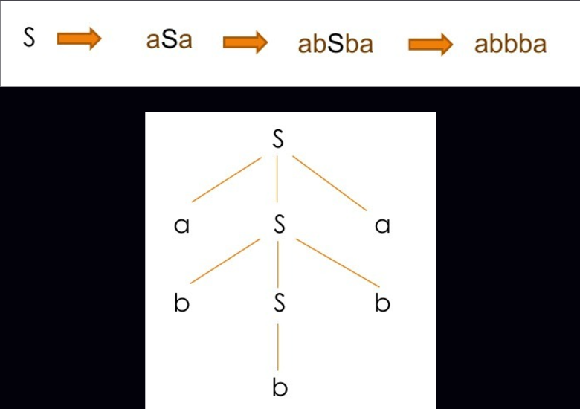


Ejemplo práctico de construcción de árbol de derivación
Expresión
Consideremos la expresión: "abbba"
Gramática
Aplicando las reglas de la gramática, construimos el árbol de derivación paso a paso.
Resultado
El árbol de derivación final muestra la estructura jerárquica de la expresión.

Slide 9


Análisis de la definición y construcción de árboles de derivación
Ventajas
Desafíos
Aplicaciones
Los árboles de derivación permiten visualizar la estructura sintáctica de forma clara y organizada, facilitando el análisis y la comprensión de los lenguajes.
La construcción de estos árboles puede ser compleja, especialmente cuando se trata de gramáticas más avanzadas o ambiguas.
Estas herramientas son fundamentales en el desarrollo de compiladores, intérpretes y herramientas de análisis sintáctico.

Slide 10
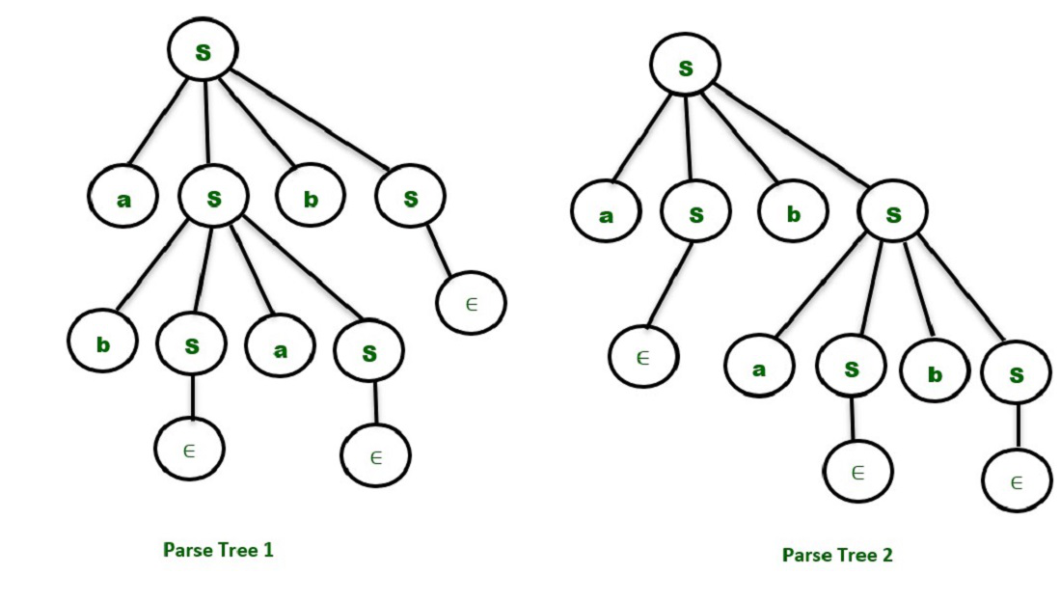
Ambigüedad en árboles de derivación
Definición de ambigüedad
Tipos de ambigüedad
La ambigüedad en un árbol de derivación ocurre cuando una expresión o frase puede tener más de una interpretación sintáctica válida.
Pueden ser ambigüedad léxica, sintáctica o semántica, dependiendo del nivel de la estructura lingüística afectado.
Impacto en lenguajes
Importancia del análisis
La ambigüedad puede generar problemas de comprensión y procesamiento en los lenguajes de programación.
Identificar y resolver la ambigüedad es fundamental para garantizar la correcta interpretación de los programas.

Slide 11


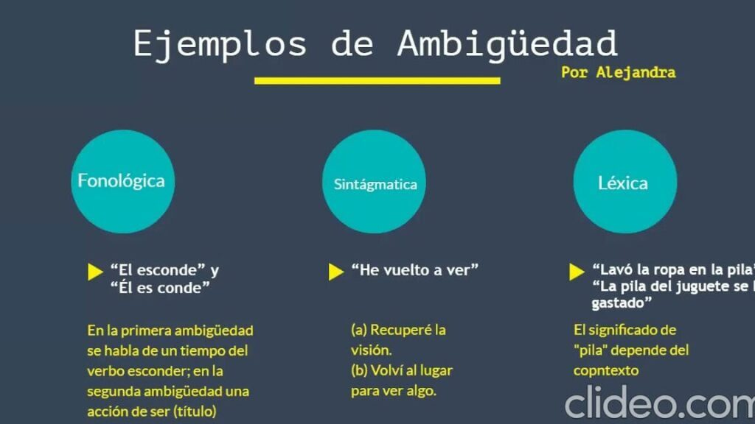


Análisis del concepto de ambigüedad en gramáticas
Ambigüedad léxica
Ambigüedad sintáctica
Cuando una palabra o símbolo terminal tiene más de un significado posible.
Cuando la estructura gramatical tiene más de una interpretación válida.
Ambigüedad semántica
Resolución de ambigüedad
Cuando el significado de una expresión o frase es ambiguo o impreciso.
Técnicas y estrategias para identificar y eliminar la ambigüedad en las gramáticas.

Slide 12
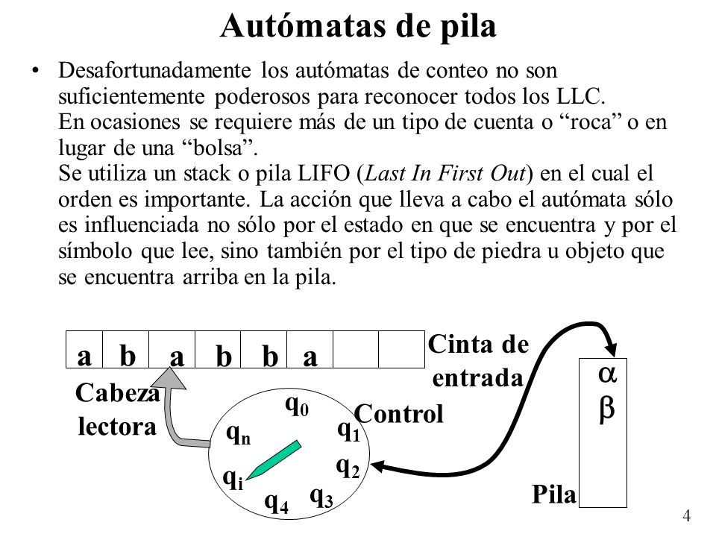
Definición de un Autómata de Pila
Un autómata de pila (AP) es una máquina de estados finitos que utiliza una estructura de datos llamada pila. Esta pila sigue el principio LIFO (Last In, First Out) y permite almacenar una cantidad ilimitada de información. Formalmente, se define como un 7-tuple M=(Q,Σ,Γ,δ,q0,Z0,F), donde cada elemento representa una parte específica del autómata.
Q
Conjunto finito de estados
Σ
Conjunto finito de símbolos de entrada (alfabeto)
Γ
Conjunto finito de símbolos de pila
δ
Función de transición

Slide 13
Funcionamiento de un Autómata de Pila
El autómata de pila opera leyendo símbolos de entrada uno por uno. En cada paso, realiza una acción basada en su estado actual, el símbolo de entrada y el símbolo en la cima de la pila. Puede empujar símbolos en la pila, desapilar símbolos o no hacer nada, dependiendo de la transición definida. La aceptación de una cadena ocurre si, al final de la entrada, el autómata se encuentra en un estado de aceptación.
Lectura
1
Lee símbolos de entrada uno por uno
2
Acción
Realiza acciones basadas en el estado, símbolo de entrada y cima de la pila
Manipulación
3
Empuja o desapila símbolos según la transición
4
Aceptación
Acepta la cadena si termina en un estado de aceptación

Slide 14
Diferencias con Autómatas Finitos
Los autómatas de pila y los autómatas finitos son modelos de computación con diferencias clave. Los autómatas de pila utilizan una pila como estructura de datos adicional, mientras que los autómatas finitos no tienen memoria adicional. Esto permite a los autómatas de pila reconocer lenguajes libres de contexto, mientras que los autómatas finitos sólo reconocen lenguajes regulares.
Autómatas Finitos
Autómatas de Pila
- Sin memoria adicional
- Reconocen lenguajes regulares
- Menor complejidad
- Ejemplo: a^{n} b^{n} (donde n ≥ 0)
- Utilizan una pila (LIFO)
- Reconocen lenguajes libres de contexto
- Mayor complejidad
- Ejemplo: a^{n} b^{n} c^{n}

Slide 15
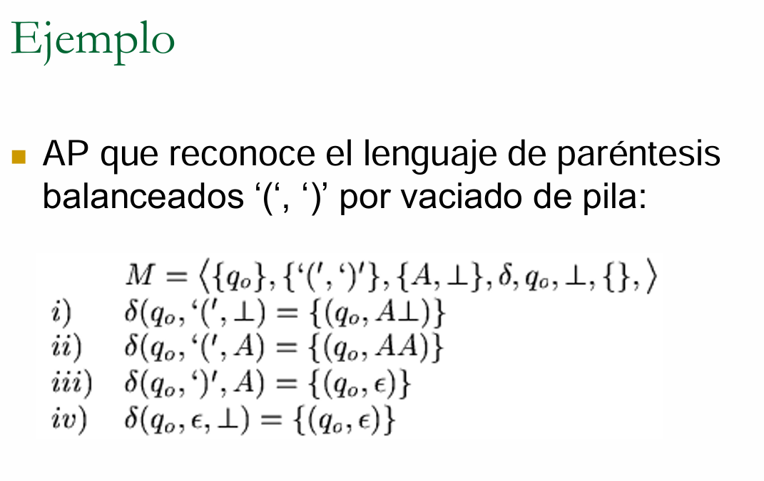
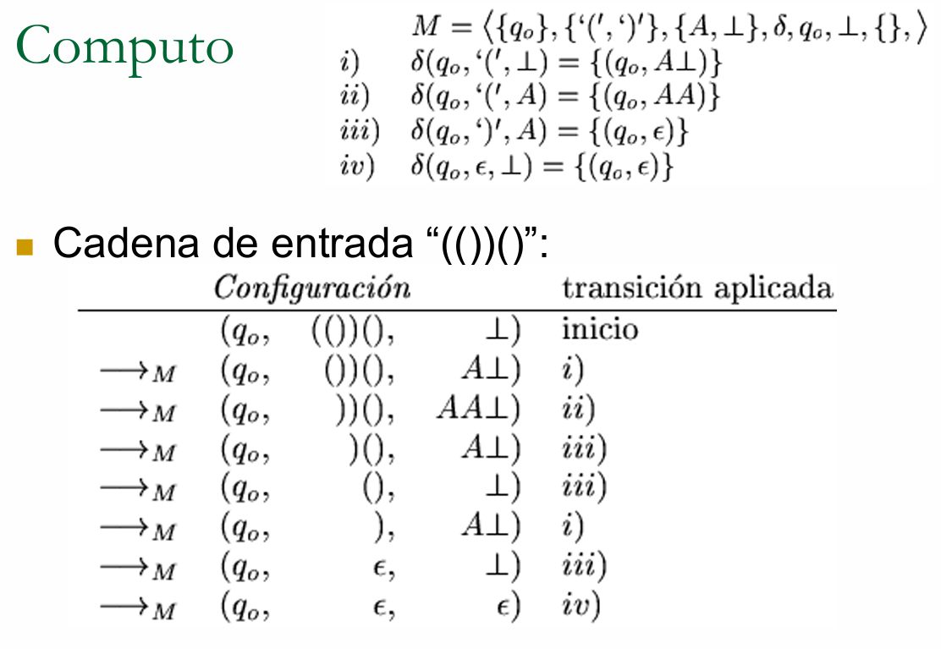
Caso de Estudio: Paréntesis Balanceados
Otro caso interesante es el reconocimiento de expresiones con paréntesis balanceados, como (a(b(c)d)e). El autómata empuja un símbolo (por ejemplo, #) en la pila al leer un paréntesis abierto. Cada vez que lee un paréntesis cerrado, desapila un símbolo de la pila. Si al final de la entrada la pila está vacía, acepta la cadena como balanceada.
1
Leer '('
Empuja '#' en la pila
2
Leer ')'
Desapila un símbolo
3
Procesar
Continúa leyendo la entrada
4
Verificar
Acepta si la pila está vacía al final

Slide 16
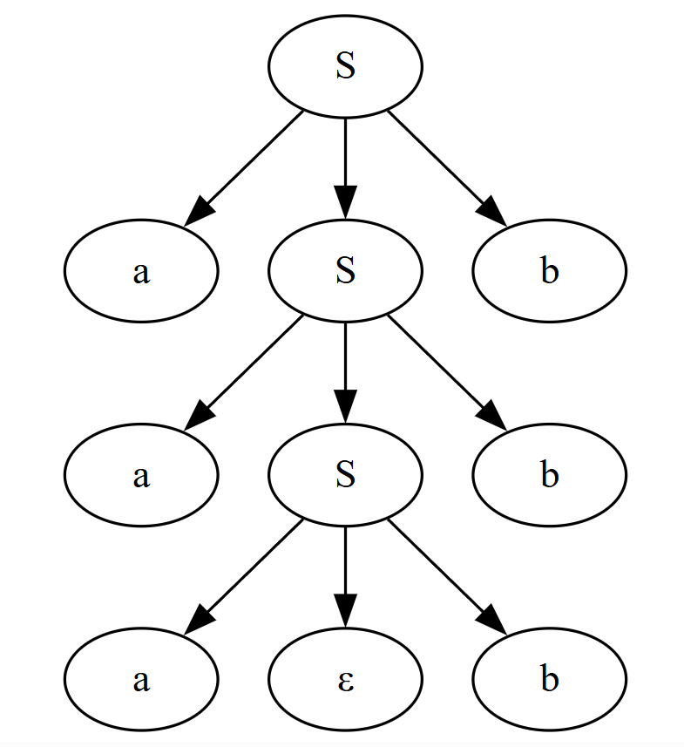
Gramática Libre De Contexto Ejemplos
Árbol de derivación para “abbba”
Gramática:
S → aSb | ε
Derivación:
S ⇒ aSb ⇒ aaSbb ⇒ aaaSbbb ⇒ aaabbb

Slide 17


EJEMPLO PRÁCTICO

Slide 18
AUTONOMIA
Desarrolla aplicaciones de análisis sintáctico de forma independiente.

Slide 19
CONCEPTOS CLAVE APRENDIDOS
Árboles de Derivación: Representación gráfica de cómo una cadena se deriva a partir del símbolo inicial de una gramática, siguiendo sus reglas de producción.
Estructura: Raíz: símbolo inicial de la gramática. Nodos internos: no terminales. Hojas: terminales (cadena derivada).
Tipos de derivación: Izquierda: se expande el no terminal más a la izquierda. Derecha: se expande el no terminal más a la derecha.
Gramática ambigua: Una gramática es ambigua si una misma cadena tiene más de un árbol de derivación o más de una derivación izquierda.

Slide 20

REFERENCIAS
Hopcroft, J. E., Motwani, R., & Ullman, J. D. (2007). Introduction to Automata Theory, Languages, and Computation (3rd ed.). Addison-Wesley.
Aho, A., Lam, M., Sethi, R. & Ullman, J. (2007). Compilers: Principles, Techniques & Tools (2nd ed.). Pearson.

Slide 21

¡GRACIAS POR SU ATENCIÓN!
DUDAS
RECUERDA QUE TENEMOS NUESTRO FORO SEMANAL DONDE PUEDES CONSULTAR CUALQUIER DUDA QUE TE SURJA EN LA SEMANA

